Slide 1
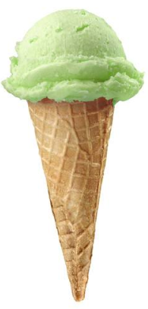
三重积分的概念与计算

Slide 2
又是这个冰淇淋，上次我们已经求出冰淇淋的体积了。
没错，不过老师再吃冰淇淋的时候感觉越来越不对，我发现啊，冰淇淋老板用量有蹊跷，冰淇淋上面还算实在，越往下，用料就越来越小了。
这样的话，计算体积显然就无法很好地衡量冰淇淋的用料了，就要计算冰淇淋的质量了。
说的好，那么怎样计算冰淇淋的质量呢？别着急，下面先由老师提出一个理想化的模型，还记得那个用二重积分来计算体积的冰淇淋吗？

Slide 3
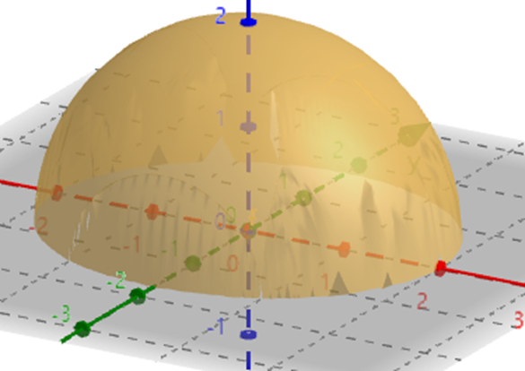
目标
灵活运用三重积分计算半椭球的质量

Slide 4
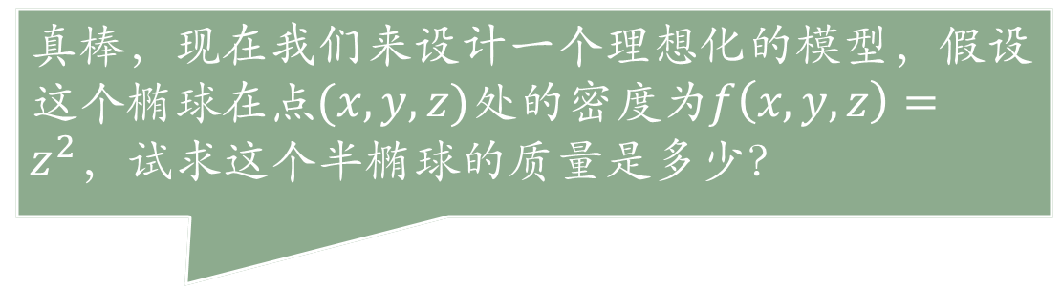
当然记得，我们上次计算的冰淇淋上半部分的椭球方程是【填空1】
填空第一
真棒，现在我们来设计一个理想化的模型，假设这个椭球在点$(x,y,z)$处的密度为$f\left(x,y,z\right)=z^{2}，$试求这个半椭球的质量是多少？
这个问题似曾相识，在二重积分就可以用来求平面的平面薄片的面积。

Slide 5
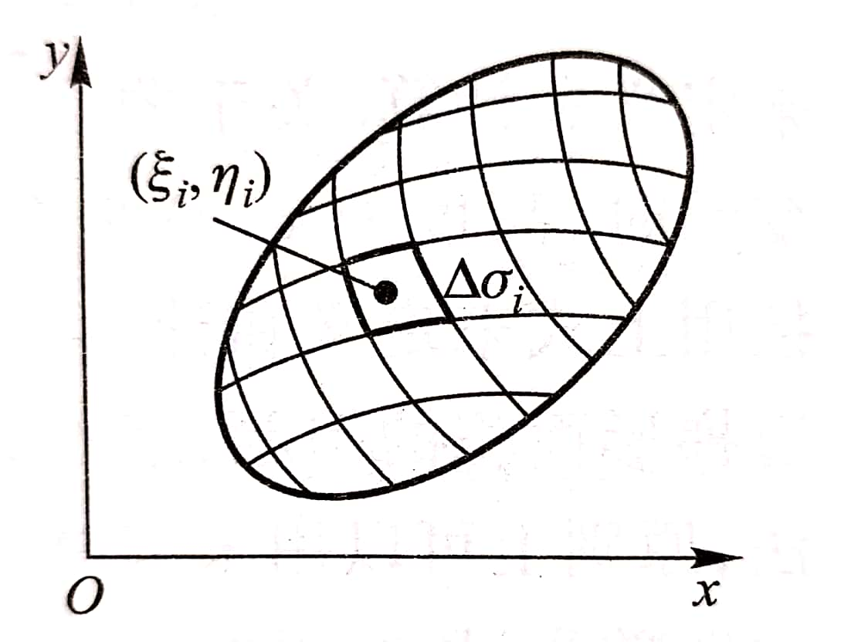
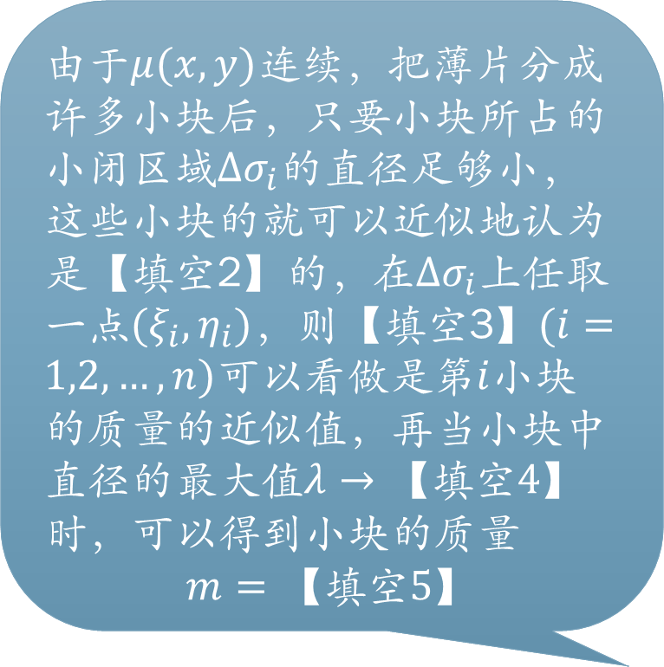
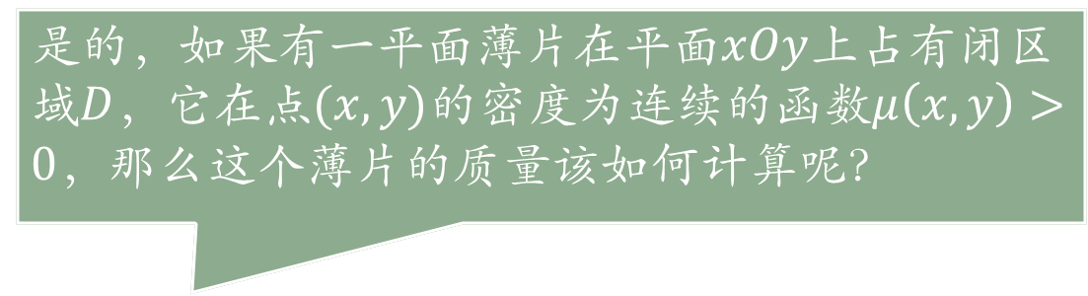
是的，如果有一平面薄片在平面$xOy$上占有闭区域$D$，它在点$(x,y)$的密度为连续$的函数μ\left(x,y\right)>0$，那么这个薄片的质量该如何计算呢？
填空第一
由于$μ(x,y)$连续，把薄片分成许多小块后，只要小块所占的小闭区域$Δσ_{i}$的直径足够小，这些小块的就可以近似地认为是【填空2】的，在$Δσ_{i}$上任取一点$(ξ_{i},η_{i})，$则【填空3】$(i=1,2,…,n)可以$看做是第$i$小块的质量的近似值，再当小块中直径的最大值$λ→【填空4】$时，可以得到小块的质量
$$m=【填空5】$$

Slide 6
很好，现在只不过这个薄片变成了立体的体积罢了，那么我们的划分就要改一改了。
我知道了，原来二维的时候，我们将平面化成一个个小矩形质量的叠加，而得到总的薄片的体积。现在，如左图我们只要【填空】
好想法，那么下面我们就来模仿二重积分的定义给出三重积分的定义吧。

Slide 7
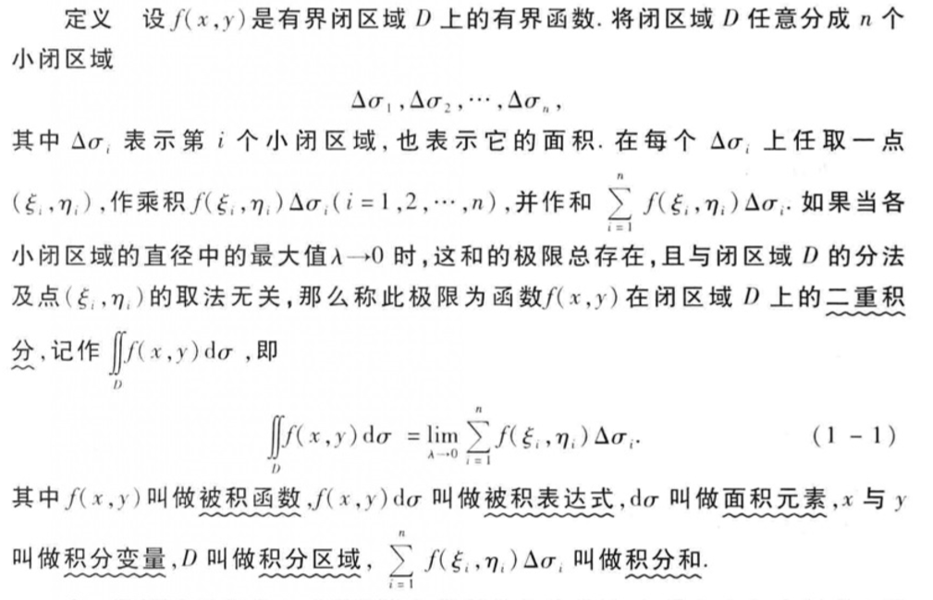
二重积分的定义

Slide 8
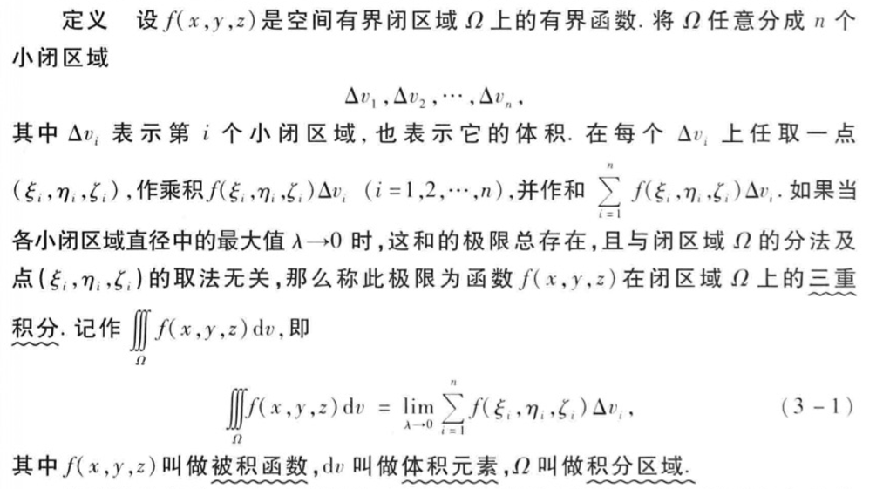
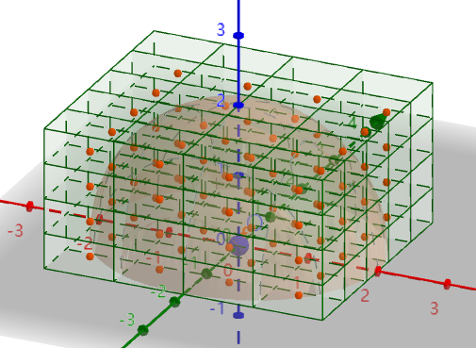
仿写：三重积分的定义
填空第二
填空1
填空2
填空3
填空4
点击图片查看动态课件

Slide 9
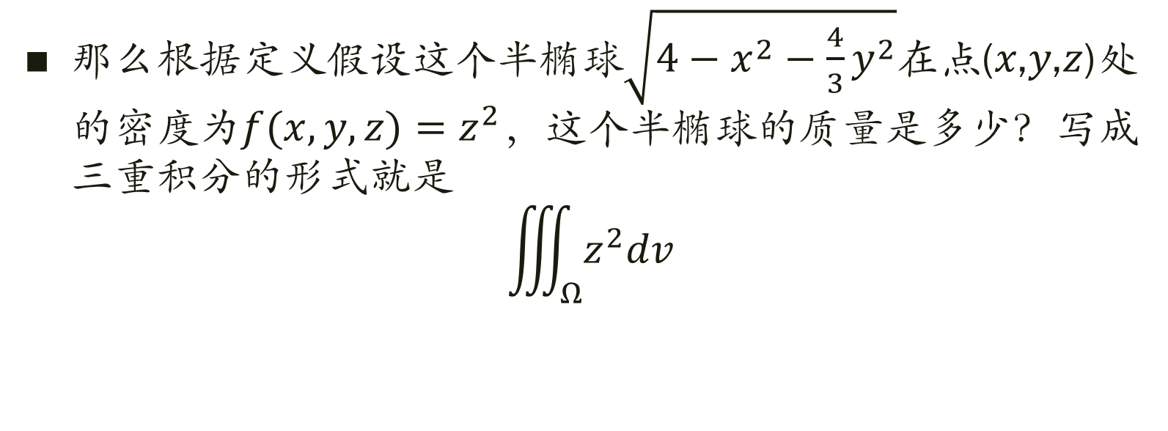
三重积分的定义
那么根据定义假设这个半椭球$\sqrt{4−x^{2}−\frac{4}{3}y^{2}}$在点(𝑥,𝑦,𝑧)处的密度为$f(x,y,z)=z^{2}$，这个半椭球的质量是多少？写成三重积分的形式就是
$$\iiint_{Ω}^{ }{z^{2}dv}$$
简答第一

Slide 10
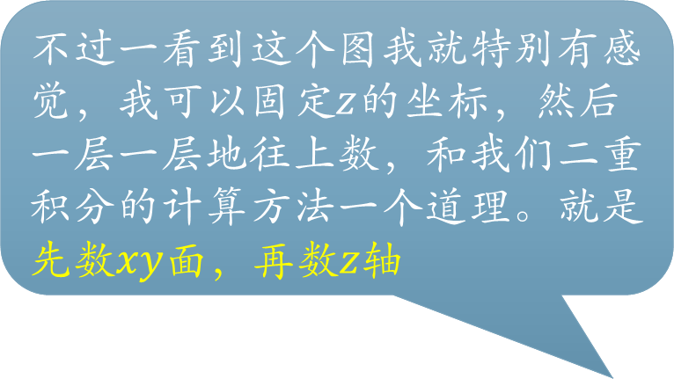
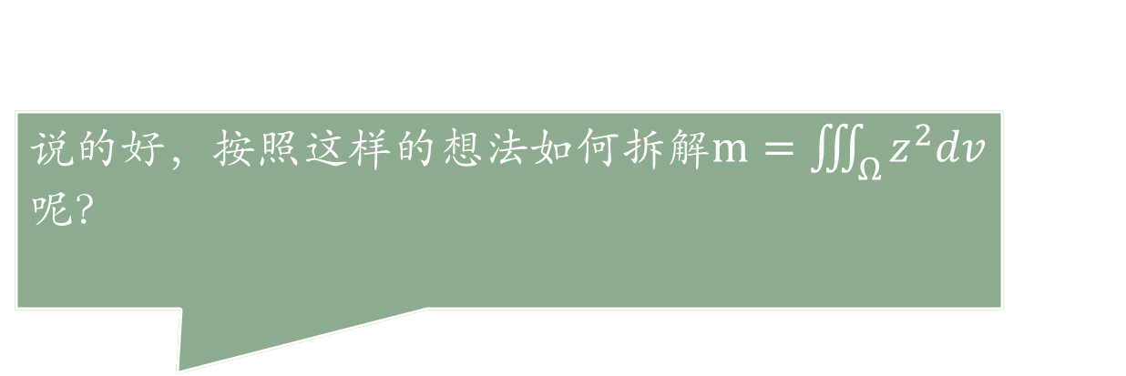
三重积分的计算
刚才你已经写出了用三重积分的形式写出了这个半椭球质量的表达式，那么怎么样计算这个三重积分呢？
不过一看到这个图我就特别有感觉，我可以固定$z$的坐标，然后一层一层地往上数，和我们二重积分的计算方法一个道理。就是先数$xy面$，再数$z轴$
说的好，按照这样的想法如何拆解$m=\iiint_{Ω}^{ }{z^{2}dv}$呢？

Slide 11
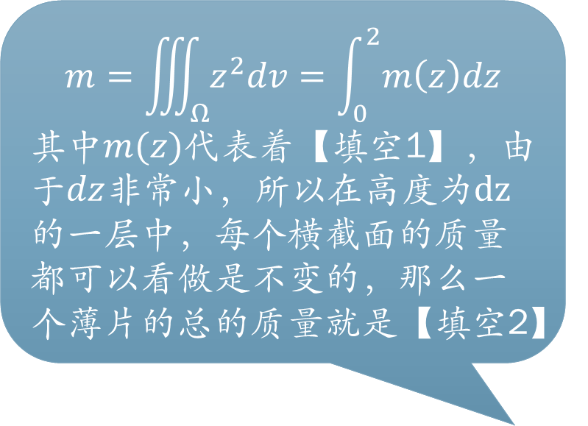
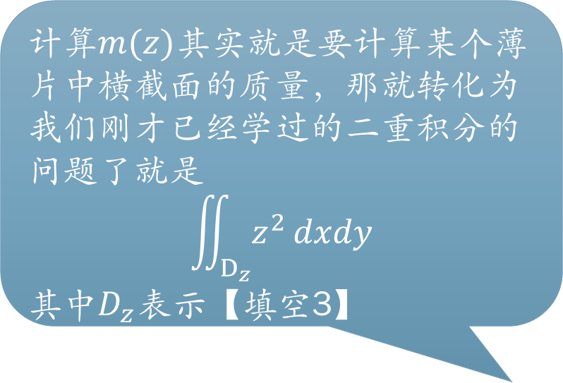
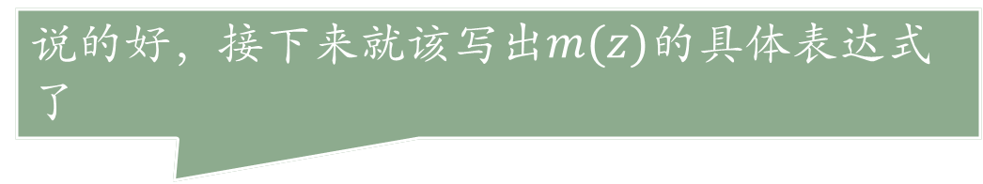
$$m=\iiint_{Ω}^{ }{z^{2}dv}=\int_{0}^{2}{m\left(z\right)dz}$$
其中$m(z)$代表着【填空1】，由于$dz$非常小，所以在高度为$dz$的一层中，每个横截面的质量都可以看做是不变的，那么一个薄片的总的质量就是【填空2】
说的好，接下来就该写出$m(z)$的具体表达式了
填空第三
计算$m(z)$其实就是要计算某个薄片中横截面的质量，那就转化为我们刚才已经学过的二重积分的问题了就是
$$\iint_{D_{z}}^{ }{z^{2}}dxdy$$
其中$D_{z}表示$【填空3】

Slide 12
而且我还发现，在计算这个二重积分的时候

Slide 13
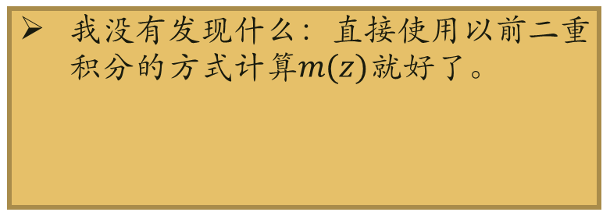
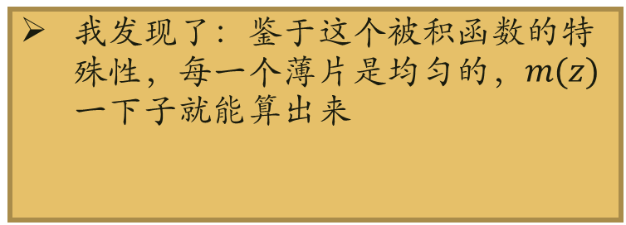
你似乎发现了什么：请选择剧情走向
我发现了：鉴于这个被积函数的特殊性，每一个薄片是均匀的，$m(z)$一下子就能算出来
我没有发现什么：直接使用以前二重积分的方式计算$m(z)$就好了。
无论你选择怎样的剧情走向，都会有对应的题目，最后获得的总分不会变化，请放心选择

Slide 14
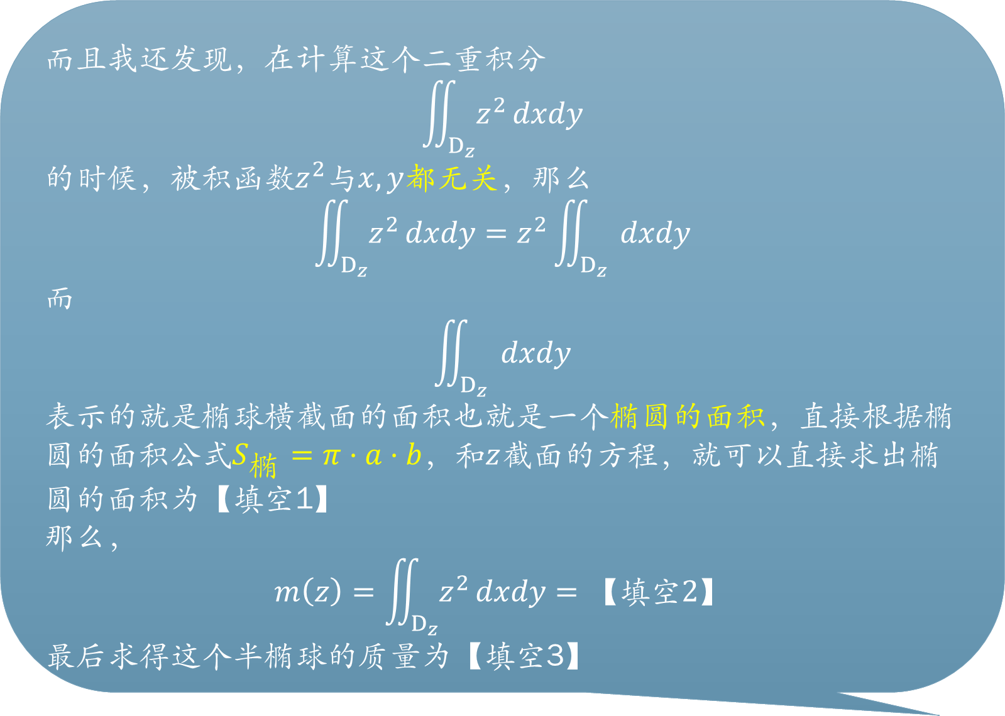
而且我还发现，在计算这个二重积分
$$\iint_{D_{z}}^{ }{z^{2}}dxdy$$
的时候，被积函数$z^{2}$与$x,y$都无关，那么
$$\iint_{D_{z}}^{ }{z^{2}}dxdy=z^{2}\iint_{D_{z}}^{ }{ }dxdy$$
而
$$\iint_{D_{z}}^{ }{ }dxdy$$
表示的就是椭球横截面的面积也就是一个椭圆的面积，直接根据椭圆的面积公式$S_{椭}=π⋅a⋅b，$和$z$截面的方程，就可以直接求出椭圆的面积为【填空1】
那么，
$$m\left(z\right)=\iint_{D_{z}}^{ }{z^{2}}dxdy=【填空2】$$
最后求得这个半椭球的质量为【填空3】
提示
如果你觉得这一页的填空难以完成，可以点击这里转向“我没有发现什么”剧情
填空第三
继续剧情

Slide 15
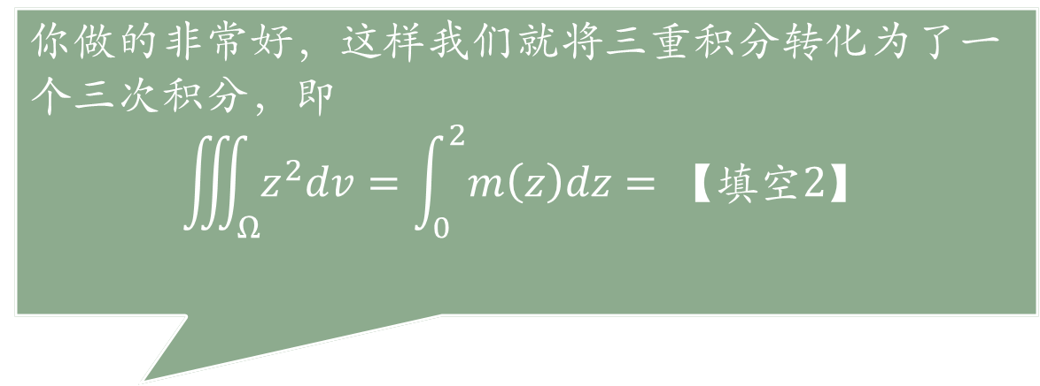
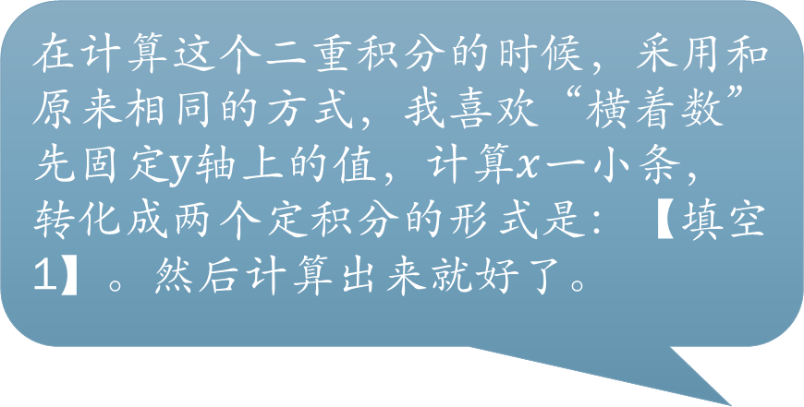
在计算这个二重积分的时候，采用和原来相同的方式，我喜欢“横着数”先固定$y轴$上的值，计算$x$一小条，转化成两个定积分的形式是：【填空1】。然后计算出来就好了。
你做的非常好，这样我们就将三重积分转化为了一个三次积分，即
$$\iiint_{Ω}^{ }{z^{2}dv}=\int_{0}^{2}{m\left(z\right)dz}=【填空2】$$
不过这个积分的计算稍显繁琐，这里就不再具体计算了。

Slide 16
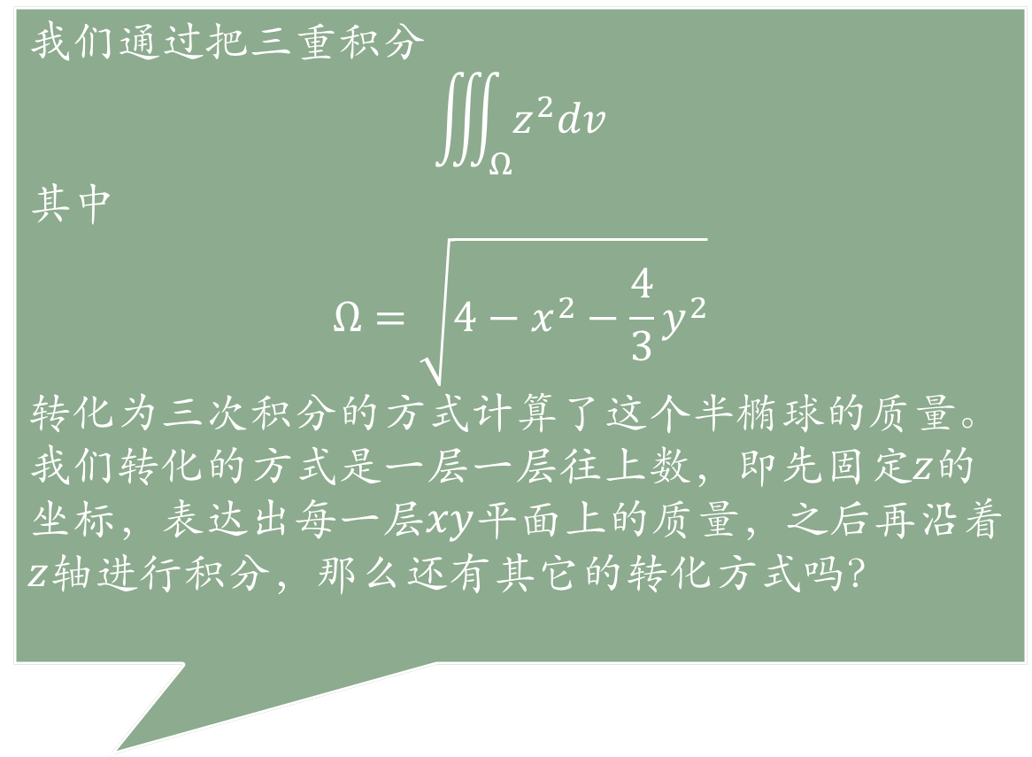
积分次序
我们通过把三重积分
$$\iiint_{Ω}^{ }{z^{2}dv}$$
其中
$$Ω=\sqrt{4−x^{2}−\frac{4}{3}y^{2}}$$
转化为三次积分的方式计算了这个半椭球的质量。我们转化的方式是一层一层往上数，即先固定$z的$坐标，表达出$每一层xy$平面上的质量，之后再沿着$z$轴进行积分，那么还有其它的转化方式吗？

Slide 17
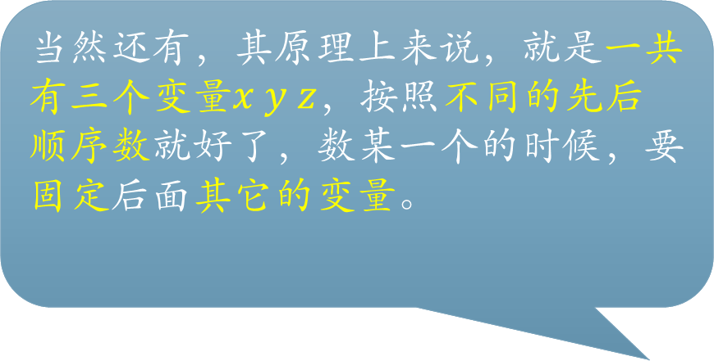
当然还有，其原理上来说，就是一共有三个变量$x y z，$按照不同的先后顺序数就好了，数某一个的时候，要固定后面其它的变量。
总结的非常到位，那么下面就一起开动脑筋来具体说一说有哪些数法吧【至少说出两种】，并且用这些数法来尝试下面这个题目。

Slide 18
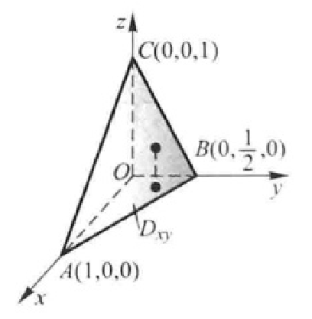

课后测试
简答第二
计算三重积分
$$\iiint_{Ω}^{ }{x}dxdydz$$
其中$Ω为$三个坐标面及平面$x+2y+z=1$所围成的闭区域
用刚才想到的积分次序的方法来试试吧（至少使用两种方法）

Slide 19
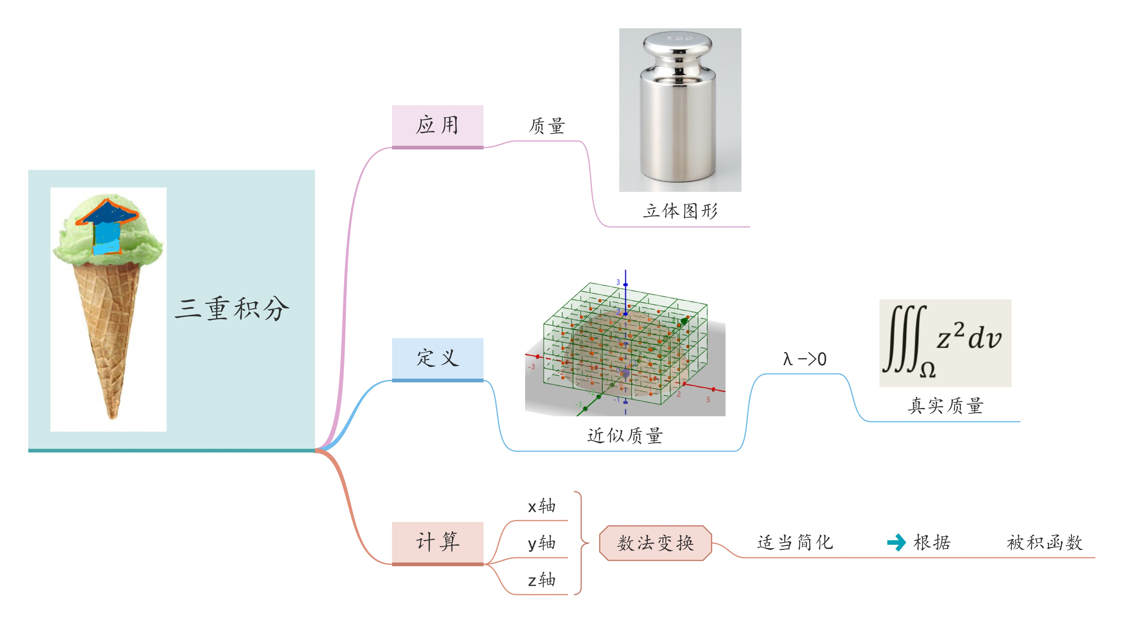
总结：预习完本科时后你应该知道

